Slide 1
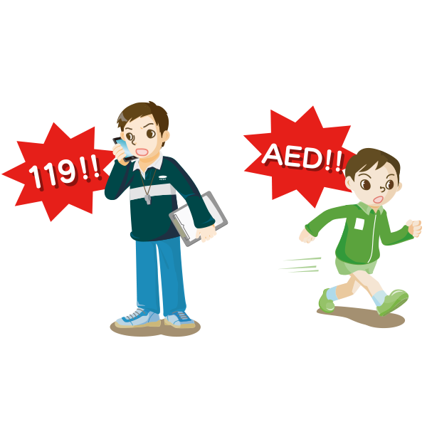
令和○年度 職員研修
応急手当（心肺蘇生、ＡＥＤ使用含む）に関する研修【展開Ｂ】
（救命アクションカードの活用）
日時：令和○年○月○日（○）
□□時××分
場所：○○立△△学校（会議室）
Notes:
緊急時の対応で重要なことは、訓練とチームワークだと言われます。
職員同士の連携と児童生徒にも協力をもらいながら、心肺蘇生を行ったり、救急車に引き継いだりすることが大切です。
今日は、緊急時に落ち着いた漏れのない対応で、児童生徒や教職員の命を守ることができることを目的とした研修を行います。

Slide 2
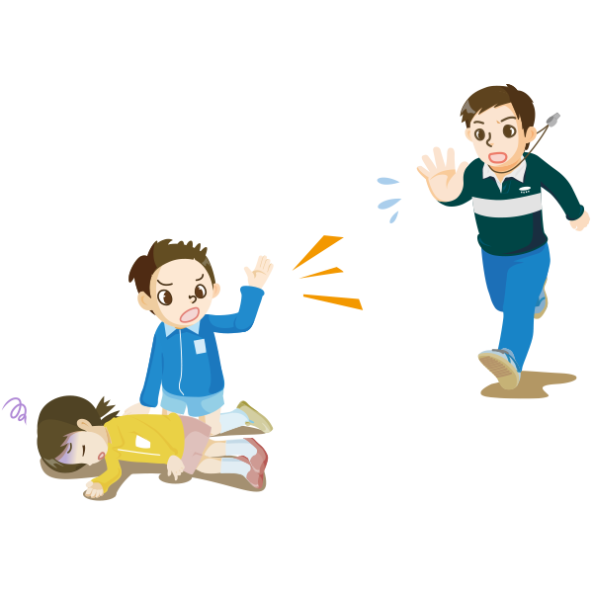
＜本日の研修の流れ（４５分）＞
＜目的＞
児童生徒等の生命に関わる事故発生時に、管理職や養護教諭が不在の場合でも、迅速かつ組織的に救命処置を行うことができるようにするとともに、教職員の危機管理意識や資質の向上を図る。
１ 導入（１０分） 【一斉】
○心臓突然死の現状と死戦期呼吸について理解する。
○「学校事故対応に関する指針」と「救命アクションカード」について
理解する。
２ 展開（３０分） 【グループ】
○事故発生から１１９番通報及びＡＥＤ使用までの流れについて、
シミュレーション訓練を行う。
３ まとめ（５分） 【個人】
○研修のまとめを行い、Googleフォームで事後アンケートを回答する。
Notes:
本日の研修の流れになります。
研修では、救命アクションカードを活用して、事故発生から救急車の要請とAED使用までの流れについて、シミュレーション訓練を行います。

Slide 3
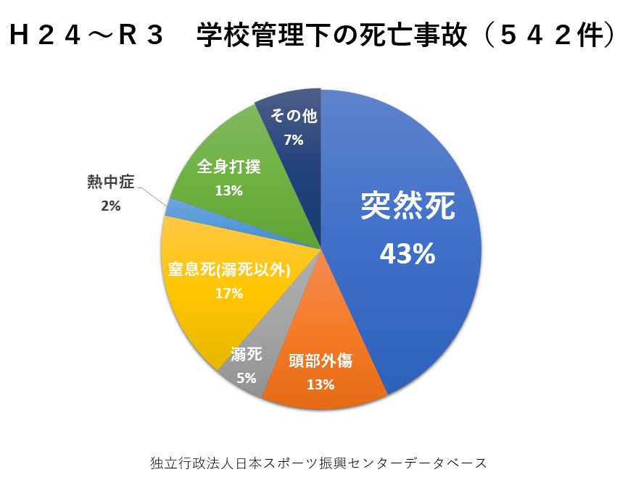
学校管理下の死亡事故で
一番多いのは「突然死」である。
Notes:
学校管理下において、一番多く発生しているのは、突然死です。
スポーツ振興センターのデータからまとめた、１０年間の学校管理下での死亡事故の割合です。
全体の４３%（２３３件）が突然死になっています。

Slide 4
令和３年度 小学校における死亡事例 7件
 | 場合 | 発生状況
小5男子 | 体育 (突然死) | 運動場で自分のペースで走る5分間走の際、体調が悪くなり倒れた。教育が駆け寄ると、起き上がりあぐらをかくように座って少し休んだ後、歩いて朝礼台付近まで行き、立ったまま朝礼台に顔を伏せて休んでいたが、5分後に再び倒れているのを発見した。
小2女子 | 体育 (突然死) | 体育館でストレッチと24m走を1本は走った後に 「頭が痛い、気持ちが悪い」と訴えた。
小6男子 | 理科 (突然死) | 教室で頭痛を訴え、迎えに来た保護者と早退した。 帰宅後は我慢できないくらいの頭痛を訴えた。
小2女子 | 下校中 (突然死) | 徒歩で友人と下校中、具合が悪くなり歩けなくなった。
小5男子 | 給食中 (窒息死) | 教室でパンをのどに詰まらせた。教員が除去を試みたがすべてを吐き出すことはできなかった。
(自死・事件事例が2件)
独立行政法人日本スポーツ振興センターデータベース
Notes:
(学校の実情に応じて、スライドを選択する)
これは令和３年度分です。７件のうち４件が突然死です。
２件は自死と事件事例なので、実質は５件中４件が突然死ということになります。
突然死事例の多くは、運動強度がそれほど強くない、日常生活の中で発生し ています。
AEDを使用すれば救命できたのか、それはまた別の問題になりますが、
学校現場でAEDを使用して救命処置をしたかどうかは対応を問われる問題になります。

Slide 5
日本における心臓突然死
約８.２万人/年
（２００人/日）
（日本における新型コロナによる死亡者数累計
７.５万人 2023/5/8現在）
日本AED財団データより
Notes:
日本では、毎年８万人を超える人が心臓突然死で亡くなっています。
いつ、誰にでも起こるかもしれないという意識で、日頃から訓練をしておく必要があります。

Slide 6
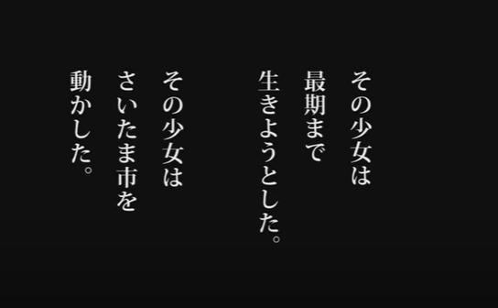
https://www.youtube.com/watch?v=zxyKaaA-JcM
あなたにしか救えない大切な命～君の瞳とともに～ASUKAモデル編（公益財団法人日本AED財団）
Notes:
これから、「ASUKAモデル」の動画を視聴します。
動画の中で、特に、死戦期呼吸についての説明部分がありますので、よく見てください。

Slide 7
「学校事故対応に関する指針」（抜粋）
１ 事故発生の未然防止及び事故発生に備えた事前の取組
（１）教職員の資質の向上
・教職員一人一人に、状況に応じた的確な判断力や機敏な行動力
等が求められている。
（６）緊急時対応に関する体制整備
・管理職や担当教職員が不在の場合でも組織的な対応が行えるよ
う、事故発生時の指揮命令者を明確にするとともに、事故発生時
の役割と内容を全教職員が共通理解しておくことが必要である。
「学校事故対応に関する指針」（文部科学省：平成２８年３月）
Notes:
平成２８年３月に文科省がまとめた「学校事故対応に関する指針」では、
１ 事故発生の未然防止及び事故発生に備えた事前の取組の中に、教職員の資質の向上として、教職員一人一人に、状況に応じた的確な判断力や機敏な行動力等が求められています。
さらに，緊急時対応に関する体制整備として、
管理職や養護教諭が不在の場合でも、組織的な対応が行えるよう、事故発生時の役割を全教職員で共通理解しておくことが必要です。と記されています。

Slide 8
「学校事故対応に関する指針」（抜粋）
２ 事故発生時の取組
① 事故発生時に優先すべきことは、事故にあった児童生徒等の生命
と健康である。
② 被害児童生徒等の生命にかかる緊急事案については、管理職への
報告よりも救命処置を優先させ迅速に対応する。
③ 指揮命令者（近くにいる管理職又は教職員）は、応援に駆け付け
た教職員に対して役割分担を指示し、速やかに救急車の要請やＡＥ
Ｄの手配、アナフィラキシー症状が見られる場合にはエピペン®の手
配等、対応に当たる。
「学校事故対応に関する指針」（文部科学省：平成２８年３月）
Notes:
事故発生時は、
①優先すべきことは、事故にあった児童生徒等の生命と健康であること。
②命にかかわる事故の場合は、管理職への報告よりも救命処置を優先させること。
③指揮命令者は役割分担を指示し、速やかに救急車の要請やAEDの手配等の対応に当たること。
と示されています。

Slide 9
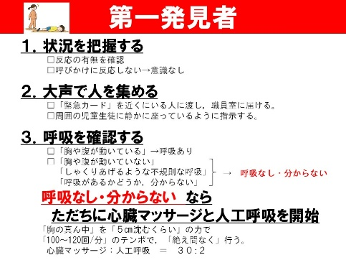
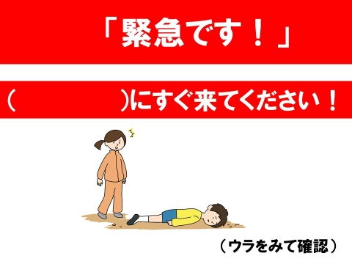
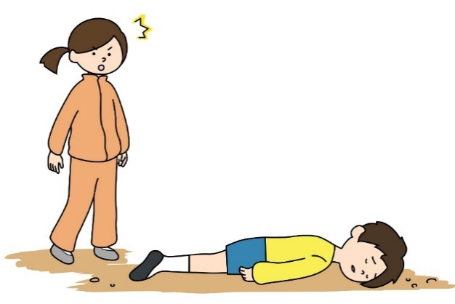
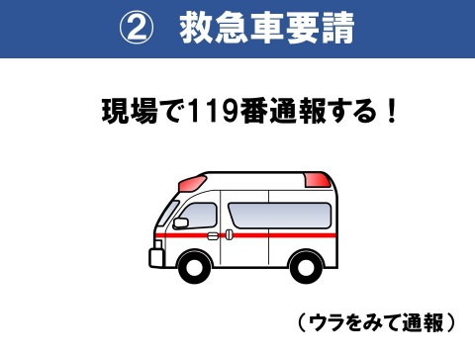
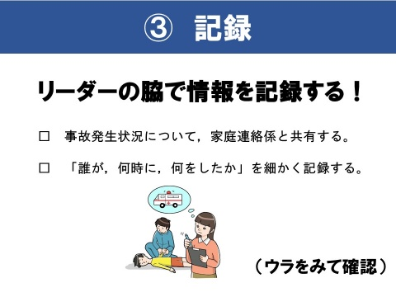
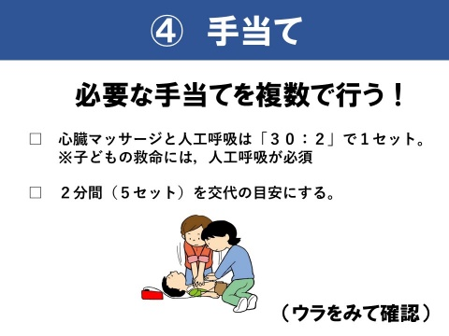
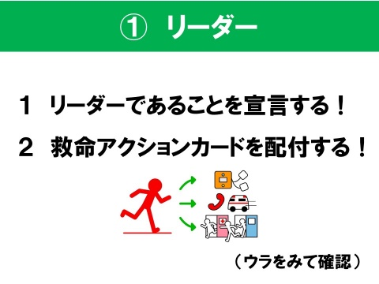
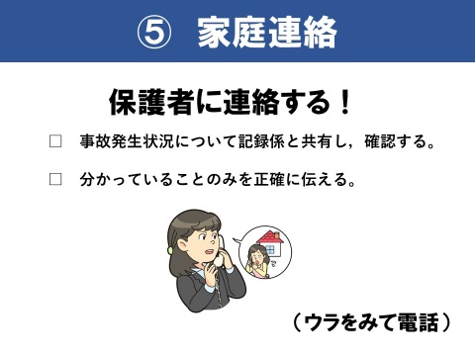
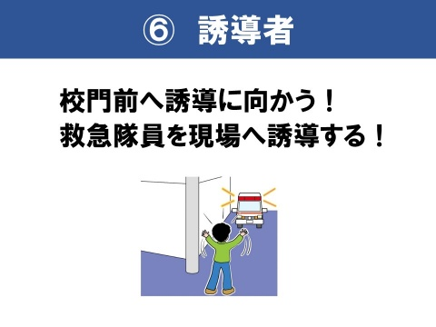
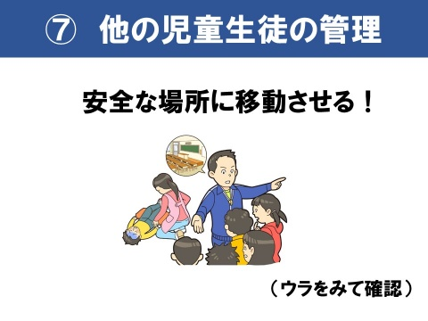
救命アクションカード
（ウラをみて確認）
イラスト出典 少年写真出版社
Notes:
緊急時にもれのない対応ができるための救命アクションカードは全部で９種類あります。
優先順位で番号がついています。
基本的に、カードは両面印刷になっており、裏面には具体的な行動が示されています。

Slide 10
シミュレーション訓練
【演習方法】
○教員役と児童生徒役に分かれ、第一発見者(授業担任者)が職員室
に応援要請し、救急車が到着するまでの一連の流れを確認する。
○児童生徒役は参観し、批判的な視点で観察する。
○直後に動画を見ながら振り返りをする。
○役を入れ替えて再度実施する。
Notes:
２つのグループに分け、訓練する側と参観する側になり、シミュレーション訓練を行います。
参観側は生徒役です。
訓練後は、その場で振り返りを行い、気付いた点や改善点を出し合います。
その後、振り返った内容を基に、役割を交代して再度シミュレーション訓練を行います。

Slide 11
シミュレーション訓練
【想定】
・違うグループは生徒役になり、周囲の生徒がどのような反応
をするか想像して演じてください。
・生徒へ指示が出た後は、全体の動きを批判的に観察してくだ
さい。
独立行政法人日本スポーツ振興センターの事例や
自校の課題に合った想定を設定するとよい
〇119番通報後、自校到着までの時間を想定して、サイレンが聞こえたところで終了

Slide 12
<Aグループ>
・ (第一発見者)
・
・
・
・
<Bグループ>
・ (第一発見者)
・
・
・
・
☆ 被災生徒の想定は生徒役グループに任せます。
具体的に「〇年の誰がどこで何をしていてどうなった」と決めてください。
・第一発見者以外は職員室で待機する。(他のグループは生徒役としての動き)
・発生場所・・・生徒役グループで決定
・消防署・・・ (学校緊急電話で対応)
・保護者・・・ (学校緊急電話で対応)
・動画撮影・・・ (職員室での動き、保護者連絡、全体)
・・・ (発生場所での動き、119通報、リーダー・記録中心)
Notes:
(あらかじめ役割分担を研修前に伝えておくとスムーズです。)

Slide 13
<保護者役シナリオ>
(1回目)
・いつもお世話になっております。
・倒れた!? どんな状態なんですか。大丈夫ですか。
・今、出先なので学校に行けるのは1時間後ぐらいになります。どうすればいいですか。
(2回目)
・学校と病院のどちらに行けばいいですか。
・うちの子は大丈夫ですね? 大丈夫なんですね!
・どうしてそんなことになったんですか!
<119番シナリオ>
・火事ですか、救急ですか
・場所はどこですか
(住所・名前・目標物)
・どうしましたか
病人か、けが人か
意識・呼吸の有無
病歴
かかりつけ病院 など
・あなたのお名前、かけている電話番号を教えてください。

Slide 14
＜まとめ＞
アンケート（例）
１ 「学校事故対応に関する指針」の内容に
ついて理解できたか。
２ 事故発生から救急車要請までに必要な
動きについて理解できたか。
３ 研修を終えての意見や感想
Notes:
（各学校の実情に応じて作成する。）
（本研修のまとめを行い、Googleフォームでアンケートを行う。

Slide 15
（参考スライド）
※各学校の実情に応じて、
以下のスライドを差し替えて
使用してください。

Slide 16
令和3年度 中学校における死亡事例 1５件
 | 場合 | 発生状況
中1男子 | 体育 (突然死) | 校庭でサッカーをしていた際、頭痛を訴えた。教員は、ひどくなるようなら申し出るように伝え、ゲームを続行した。ゲーム終了後、頭を抱えてうずくまっていたため安全な場所に移動させたが、痛みが増し動けなくなった。
中1女子 | 国語 (突然死) | 授業中、過呼吸のような症状が現れ嘔吐した。保健室への移動中は意識があり頭痛を訴えていたが、徐々に意識を失っていった。
中2女子 | バレー部 (突然死) | 体育館でランニングをしていた際、突然前方に倒れ意識がなくなった。
中3男子 | 陸上部 (熱中症) | 競技大会中、400m走のゴール直後に倒れこんだ。意識はあり呼吸もしてたが非常に苦しそうな様子で、医務室に移動した。暑さを訴えていたため、氷で脇を冷やすとともに経口補水液を渡したが飲むことができなかった。その後、通常ではない呼吸になった。
(自死・事故他、詳細を明らかにしていない事例が1１件)
独立行政法人日本スポーツ振興センターデータベース
Notes:
（各学校の実情に応じてスライドを選択し、説明を加える）

Slide 17
令和3年度 高等学校死亡事例 1８件
 | 場合 | 発生状況
高1男子 | 保健体育 (水泳) (突然死) | 泳いでいる最中に突然気分が悪くなり、自力でプールサイドにあがってうなだれていた。その後、ひきつけをおこし、白眼をむいて意識を消失し、呼吸も見られなくなった。
高1男子 | 保健体育 (長距離走) (突然死) | 準備運動のあと、約700m走ったところで歩き出し、さらに100m歩いたところで座り込んだ跡、仰向けに倒れた。
高3女子 | 保健体育 (バスケ) 突然死 | 授業中に気分不良を訴えた。授業終了後、休んでいる際に数回嘔吐した。全身から発汗、嘔吐が続き、5分後に手足が硬直してきた。
高1男子 | 休憩時間 (突然死) | 考査終了後にトイレに行ったが、一緒に行った他の生徒がトイレ個室での異音を聞き、声をかけたが応答がなかった。ほどなくしてドアが開いたが、自力で立つことができず、ドアにぶつかりながら倒れた。
高2男子 | 登校中 (突然死) | 自転車で登校中に頭痛が起きたが登校した。午前の授業中に我慢できず保健室に来室し、その後保護者迎えで早退した。嘔吐を繰り返し医療機関を受診し、薬を処方された。その後容態が急変した。
高2男子 | 下校中 (突然死) | 徒歩で下校中、通学路の店舗内多目的トイレで倒れていた。
(突然死７件、窒息2件、頭部外傷2件、全身打撲3件、内臓損傷１件、溺死1件)
独立行政法人日本スポーツ振興センターデータベース
Notes:
（各学校の実情に応じてスライドを選択し、説明を加える）

